Slide 1
EIT FOOD HUB SLOVENIJA Nacionalno stičišče za inovacije in podjetništvo v agroživilstvu
Srečanje z novinarji
Ljubljana, četrtek, 27. 05. 2021

Slide 2
Kaj je inovacija?
Inovacija / inovativnost je precej pavšalno uporabljan términ v poslovnem besedišču…
Kaj je inovacija?
Inspiracija?
Sistematično delo?

Slide 3
Izzum NI inovacija
Izum (invencija) je ...
... nova naprava, metoda, sestavina, molekula, postopek…
„New to the world“
Temelji na znanstvenem delu.
Vzorec: financiranje => izum => ???(znanstvena objava, ugled, enciklopedija..)

Slide 4
Kreativnost NI inovativnost!
Kreativnost (ustvarjalnost) je:
…sposobnost oblikovanja zamisli oz. idej (novih, drugačnih, presenetljivih, privlačnih, koristnih?) v zvezi z oziroma na določenem področju (tudi likovnem, glasbenem, gibalnem…)
… sposobnost privlačne komunikacije zamisli/idej…
Temelji na domišljiji, instinktu, impulzu, izražanju...
Primarni cilj je narediti vtis („odpičena“ ideja)

Slide 5
Inovacija JE...
Inovacija = izum (zamisel, ideja…) + komercializacija
Je usmerjeno oblikovanje novega pristopa
Sistematično in kreativno spreminjanje/prilagajanje ponudbe podjetja ali organizacije (npr. javni sektor)
Superiorno zadovoljevanje potreb in željá, oz. obvladovanje izzivov
S ciljem ustvarjanja (ekonomskih) koristi.
Kdo/kje (praviloma) zagotavlja prvo in kdo/kje drugo komponento inovacijskega procesa?

Slide 6
Kaj je INOVIRANJE?
Inoviranje je kompleksen PROCES, ki povezuje (najmanj):
odkrivanje priložnosti;
razvijanje in oblikovanje načinov za izkoriščanje priložnosti;
ocenjevanje/izbiranje najboljše ideje&načina;
implementacijo izbranega načina za doseganje podjetniških ciljev.
Inoviranje poteka v inovacijskem ekosistemu, ki ne nastane naključno…

Slide 7
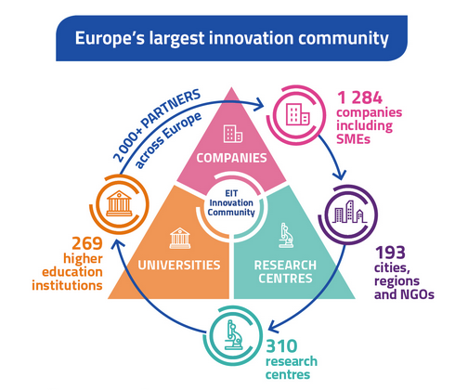
Kaj je EIT?
Evropski inštitut za inovacije in tehnologijo.
Ustanovila ga je EU leta 2008 z namenom okrepiti inovacijski ekosistem.
Deluje kot neodvisno telo EU.
Največja evropska inovacijska skupnost.

Slide 8
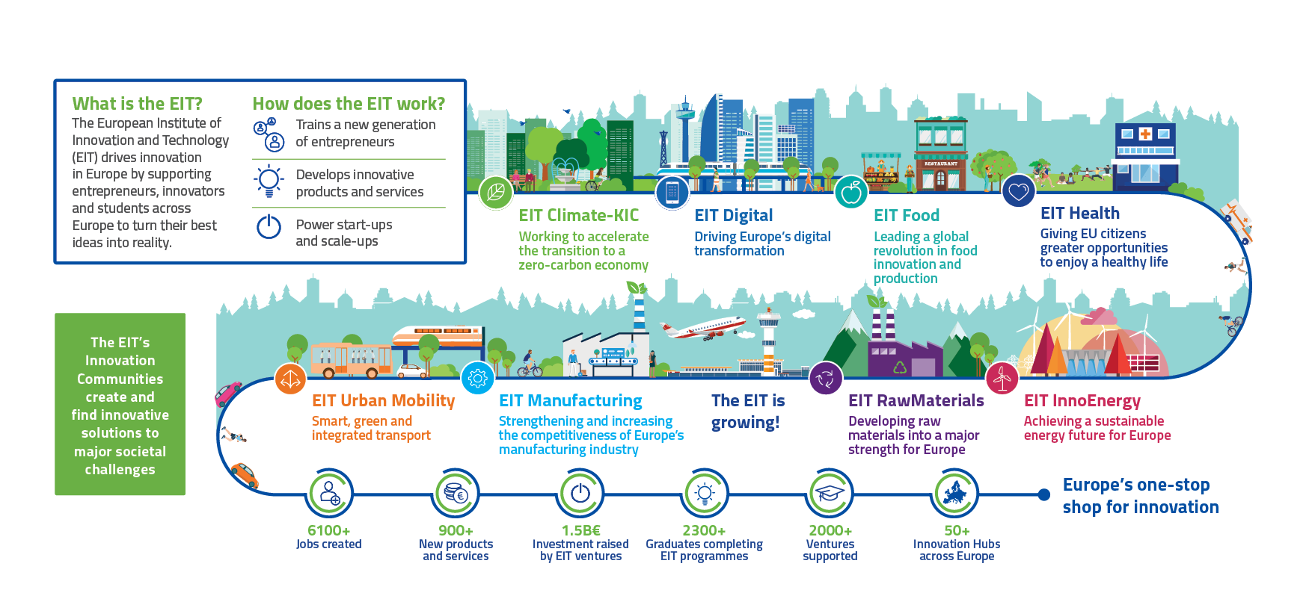
EIT je „Europe’s one-stop shop for supporting innovation…“
EIT-food je eno od osmih tematskih področij EIT
„IMPROVING FOOD TOGETHER“

Slide 9
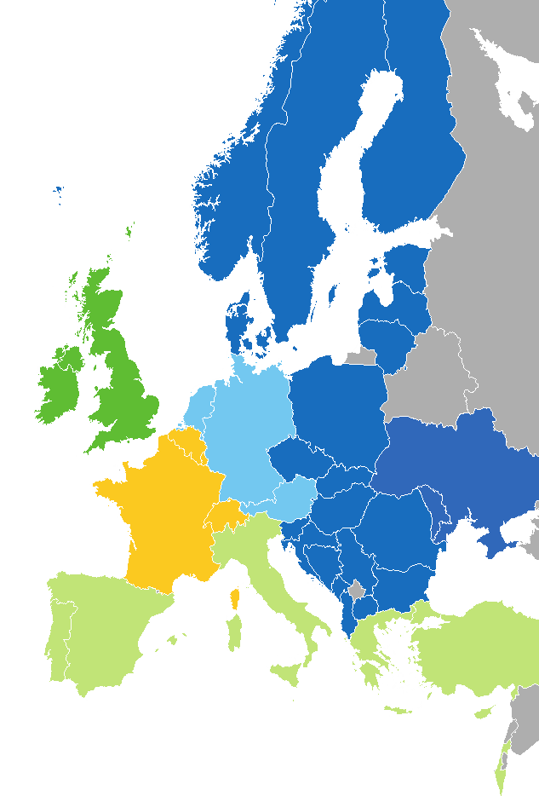
„IMPROVING FOOD TOGETHER“
Stuktura EIT Food
Iceland
Inovacije v agroživilstvu usmerjene v :
trajnost, zdravje in zaupanje
(sustainable, healthy and trusted food)
EIT Food Central
Freising, Germany
EIT Food North-West
Reading, UK
MISSION
To create a world where everybody can access and enjoy sustainable, safe and healthy food, with trust and fairness from farm to fork.​
ROLE
EIT Food West & HQ
Leuven, Belgium
To bring all players together and guide and accelerate the innovation process that will transform the food system.
STRENGTH
EIT Food strength comes from partners, which represent over 85 of Europe’s leading agri-food companies, research institutes and universities.
The network also includes the RisingFoodStars Association, bringing together Europe’s best agri-food start-ups and scaleups.
Headquartered in Leuven with regional offices in Warsaw, Freising, Reading, Leuven, Bilbao and Madrid.
EIT Food South
Madrid/Bilbao, Spain
EIT Food North-East
Warsaw, Poland
Georgia and Armenia

Slide 10
IMPROVING FOOD TOGETHER
EIT Food ekosistem
EIT Food community is unique because it brings together key players from across the food value chain including industry partners, startups, research centres and universities
INDUSTRY PARTNERS
RESEARCH CENTRES AND UNIVERSITIES
STARTUPS
1 BRILLIANT COMMUNITY!

Slide 11
Principi delovanja EIT FOOD
Inovacije | Izobraževanje | Podjetništvo | Družbeni dialog

Slide 12
Tematska področja EIT FOOD

Slide 13
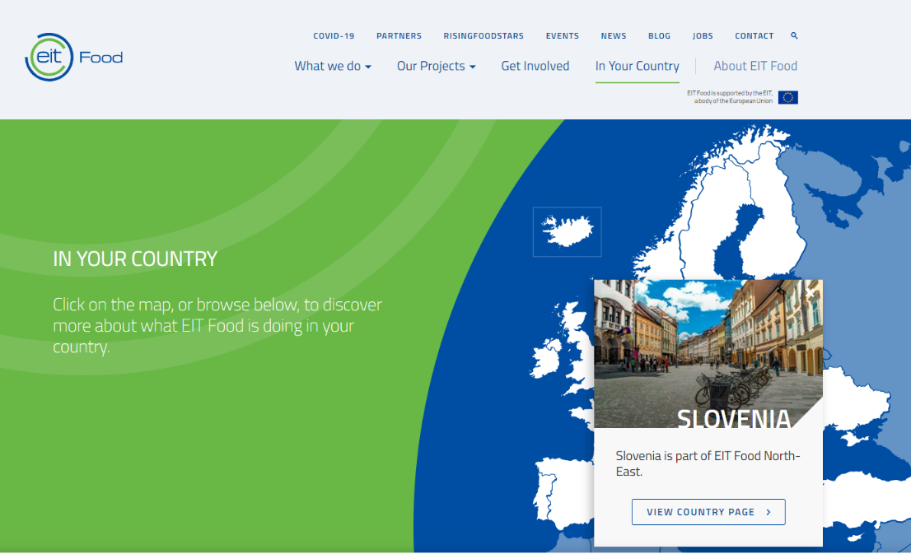
EIT food HUB je vstopna točka…
Nacionalno stičišče za inovacije in podjetništvo v agroživilstvu

Slide 14
EIT FOOD REGIONAL INNOVATION SCHEME
RIS PORTFOLIO 2021
NEKAJ PRILOŽNOSTI EIT FOOD

Slide 15
EIT FOOD REGIONAL INNOVATION SCHEME
RIS PORTFOLIO 2021
EIT Jumpstarter
pospeševalni program namenjen podpori idej študentov, raziskovalcev, inovatorjev, strokovnjakov in start-upov v zgodnji fazi.)
Test Farms
povezovanje zagonskih podjetij s kmetijami
EIT Food Seedbed
program usposabljanja za pomoč pri razvoju poslovne ideje in poslovnega modela
Challenge labs
kreativno in multidisciplinarno reševanje »relevantnih« problemov agroživilskih verig.
EIT Food Accelerator Network
dostop do programov v pospeševalniku EIT Food
Rising FoodStars
program za hitrejšo rast podjetji v scale-up fazi

Slide 16
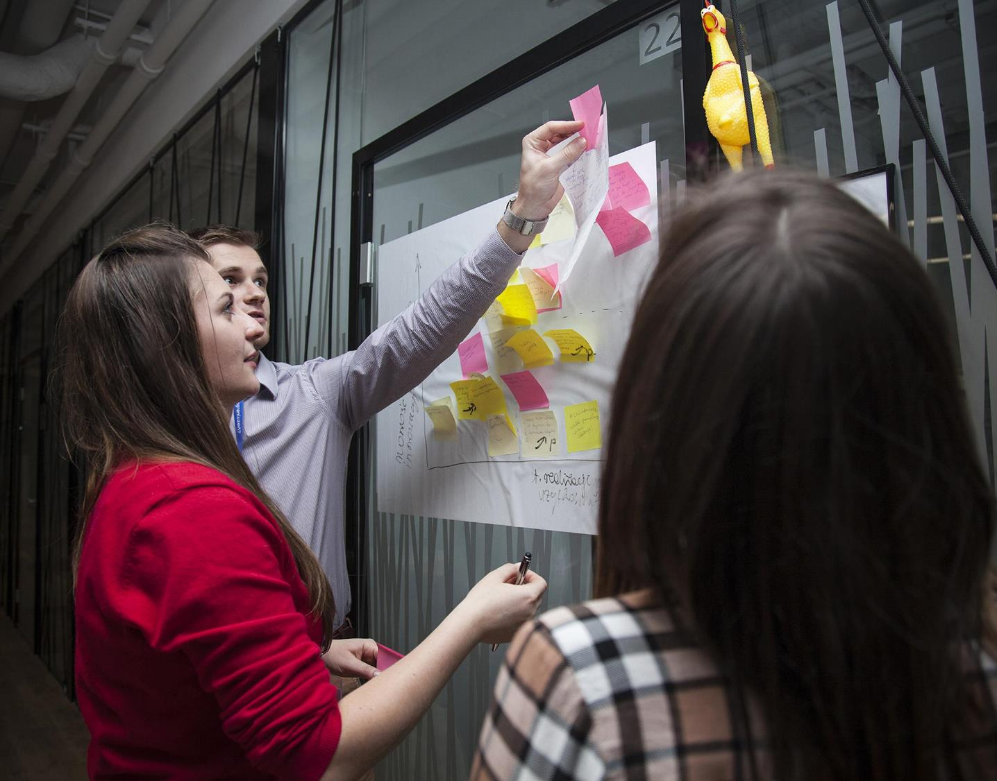
EIT FOOD REGIONAL INNOVATION SCHEME (RIS)
EIT FOOD REGIONAL INNOVATION SCHEME (RIS)
IZOBRAŽEVANJE
Štipendije za opravljanje prakse v tujini
RIS Fellowship (MsC)
RIS Talents (PhD in post PhD)
Health & Nutrition
Food Technology
Food Production
Entrepreneurship
Digitalisation
Learning & Development
New Product Development
Sustainability

Slide 17
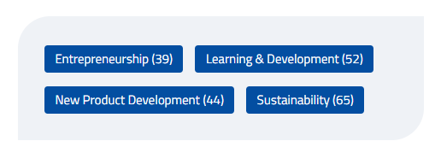
EIT FOOD REGIONAL INNOVATION SCHEME (RIS)
IZOBRAŽEVANJE
Global Food Venture
EIT Food’s flagship programme
Doktorski študentje v podjetjih.
6-Month curriculum designed to address the needs of aspiring entrepreneurs and early phase start-up ventures from PhD students.

Slide 18
EIT FOOD REGIONAL INNOVATION SCHEME (RIS)
IZOBRAŽEVANJE
FUTURE LEARN
Learn 100% online with world class universities and industry experts. Develop hobbies, new skills and career-changing expertise with our flexible courses.
Online courses from EIT Food (futurelearn.com)

Slide 19
EIT FOOD REGIONAL INNOVATION SCHEME (RIS)
PUBLIC DIALOGUE
FoodUnfolded®
A global digital platform designed to reconnect people with their food and empower them to change our food system for the better.
https://www.foodunfolded.com/

Slide 20
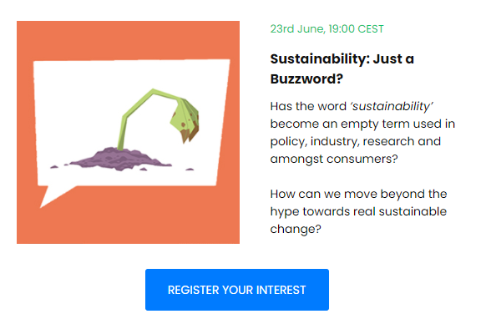
EIT FOOD REGIONAL INNOVATION SCHEME (RIS)
PUBLIC DIALOGUE
https://preview.mailerlite.com/o3y7g8

Slide 21
EIT FOOD REGIONAL INNOVATION SCHEME (RIS)
SKUPINE STROKOVNJAKOV
FOOD R&D EXPERTS
Ekskluzivne vsebine s področja agro-živilskega sektorja, vključitev v startup ali mentorske programe, izmenjava znanja in vzpostavljanje novih povezav med člani skupine.
Komu je namenjeno?
Raziskovalcem
podjetnikom
strokovnjakom iz agro-živilske stroke
https://www.linkedin.com/groups/12125889/

Slide 22
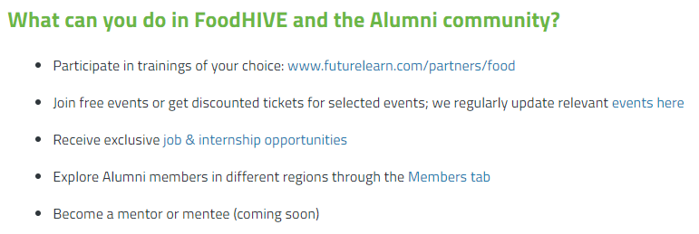
EIT FOOD REGIONAL INNOVATION SCHEME (RIS)
EIT FoodHIVE
EIT Food's Alumni Community
a private and safe space to connect, share and learn with fellow alumni startups & learners from the EIT Food programmes.
If you have any questions, don’t hesitate to reach out at alumni@eitfood.eu
https://eitfoodhive.eu/

Slide 23
Obišči EIT FOOD: www.eitfood.eu (In Your Country)
Za več informacij:
Prof. dr. Aleš Kuhar, vodja EIT Food hub Slovenija
e: Ales.Kuhar@bf.uni-lj.si

